Slide 1
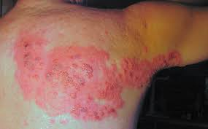

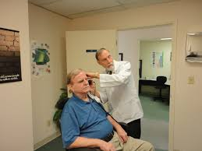
HERPES ZOSTER
Es causado por el virus de la varicela-zoster, el mismo virus que causa la varicela
Posterior al contagio con varicela, el virus queda inactivo en las terminaciones nerviosas y con algunas condiciones puede manifestarse como herpes zóster
Una persona que no ha tenido varicela y no está vacunada, puede desarrollar varicela si se está en contacto con el virus del herpes zóster
Las personas con mas riesgo de desarrollar herpes zóster son:
Mayores de 50 años
Con sistema inmunitario comprometido
Con tratamiento de inmunosupresores
Con ciertos tipos de cáncer
Los primeros síntomas incluyen:
Ardor o dolor punzante y hormigueo o picazón. En general, se presenta siguiendo una terminación nerviosa
Erupción: ampollas que generalmente duran entre siete y 10 días
Fiebre
Dolor de cabeza
Escalofríos
Dolor abdominal
Algunas posibles complicaciones pueden ser:
Neuralgia posherpética: dolor intenso en las áreas donde tuvo la erupción
Pérdida de visión si se afectaron los ojos en la erupción. Puede ser temporal o permanente
Problemas de audición o equilibrio: si el brote estuvo cerca o dentro del oído. También puede tener debilidad de los músculos en ese lado de la cara. Estos problemas pueden ser temporales o permanentes
El herpes zóster no se cura pero se puede controlar para que los episodios sean menos severos, consulte a su médico para mas información
Construyamos salud juntos!!
SERVICIO MÉDICO UNED

